Slide 1
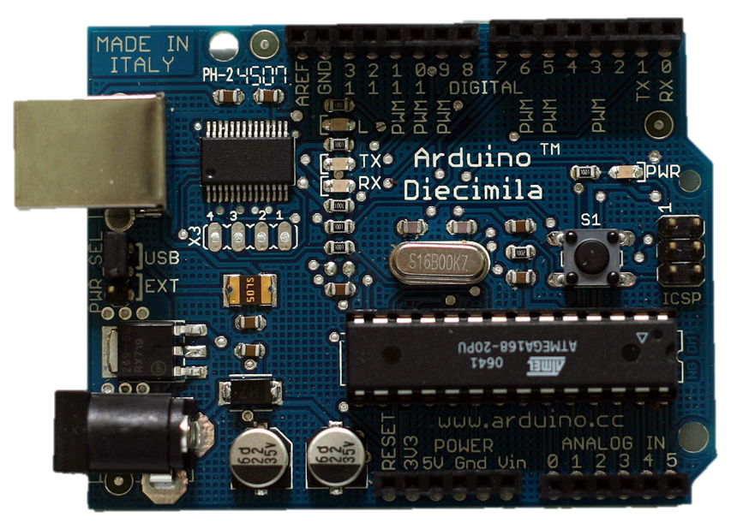
Кейс №3 «Образовательный набор Arduino»
Задача: разработать концепцию образовательного набора для изучения электроники и робототехники на базе платы Arduino, позволяющую собирать проекты без применения макетных плат, проводов, исключающее ошибку ученика.
Решение: предложение идеи технической реализации межкомпонентных соединений с Arduino, исключающих возможность ошибки подключения.
Выполнили: лаборатория «Физика»

